Slide 1
四川大学大学生创新创业训练计划中期检查报告
项目名称：基于RTK技术的机场设备定位及导航系统
项目类别：创新训练类
负 责 人：王高远 学 号：2019141470092 学 院（系）：计算机学院
指导老师：方智阳 指导老师专业：信息安全
项目摘要
本项目通过RTK（Real-Time Kinematic，实时动态）载波相位差分技术，将RTK流动站模块安装在机场各特种车辆、专用设备（以下简称设备）上，实现对机场各设备的厘米级精度定位，构建起对机场各地面物体的智能化监控与导航系统，并将各物体位置通过可视化界面展示出来，同时给予最优路径规划建议，为机场的各项调度提供数据支持与安全保障，避免机场道路拥堵甚至车辆碰撞情况的发生，进而减少由此引发的机场航班延误，提高机场通勤效率。

Slide 2
项目名称：基于RTK技术的机场设备定位及导航系统 负 责 人：王高远
四川大学大学生创新项目成熟度量表（征求意见稿）
研究进展（创新类项目）
成熟度 | 判断标准 | 支撑材料 | 是否达成
0.9 | 产出论文、专利、竞赛获奖等标志性成果、产生了一定的影响力 | 论文投稿或接收函、专利受理证书、竞赛奖状 、会议报告入选证明、论文被引用情况、查新报告、建议获批示情况等 | 否
0.8 | 形成比较完整的论文、专利、作品 | 文本、作品的照片或视频 | 否
0.7 | 形成了包括文献综述、解决方案和实验结果讨论在内的论文、专利等的初稿或作品原型样品 | 论文专利初稿、样品照片 | 否
0.6 | 根据任务书,采用科学方法全面的比较分析了数据，获得创新成果，达到了预期结果 | 实验或调查结果分析报告，含数据图表 | 否
0.5 | 开展多次实验或调查，记录了一批数据，采用了科学方法，做了初步的数据整理和分析 ，并产生了进一步实验或调查的计划 | 实验或调查记录，数据图表，下一步计划 | 是
0.4 | 完成项目创新的初步实验、测试和数据调查，并记录了一些数据 | 实验或调查记录 | 是
0.3 | 选定研发路径，学生就项目开展所必需的平台、场地、仪器、设备、原料、经费等取得负责教师认可，做好开展实验的准备 | 照片、发票 | 是
0.2 | 已组建学生团队，获得教师有效指导，论证项目目标和可行性，明确分工、形成立项申报书 | 项目申报书 | 是
0.1 | 提出创新性想法，完成文献查阅 | 文献目录及综述 | 是
经费执行率： 0 %
请按下面公式自行计算填写：
经费执行率（%）= 已执行经费（元）/ 已划拨经费（元）
（注：已划拨经费=校级立项经费*65%）
说明：请提供项目成熟度目前达到的最高级别对应的支撑材料。如成熟度已达到0.5级，则只需提供实验记录照片和数据图表截图，不需提供成熟度0.3级对应的原料购买发票和仪器设备照片。

Slide 3
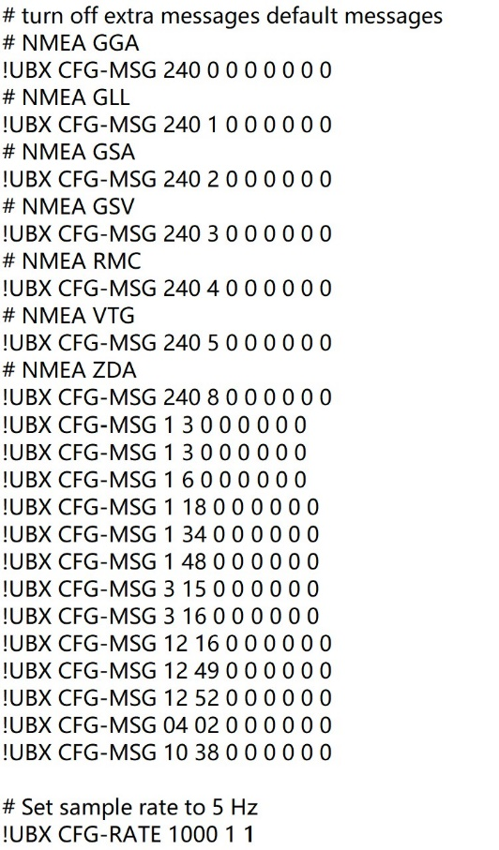
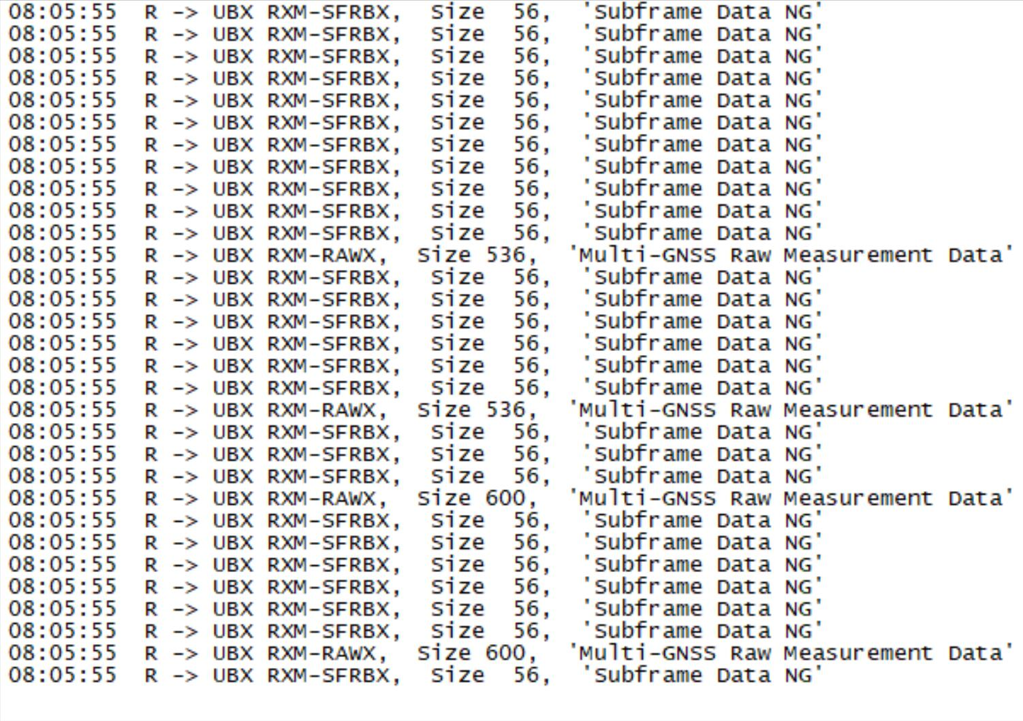
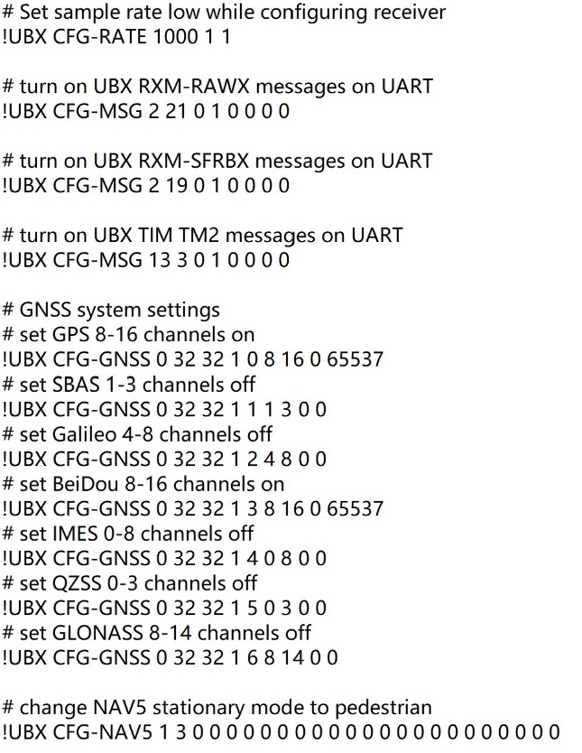
项目名称：基于RTK技术的机场设备定位及导航系统 负 责 人：王高远
支撑材料
GPS模块配置文件
GPS接收原始数据

Slide 4
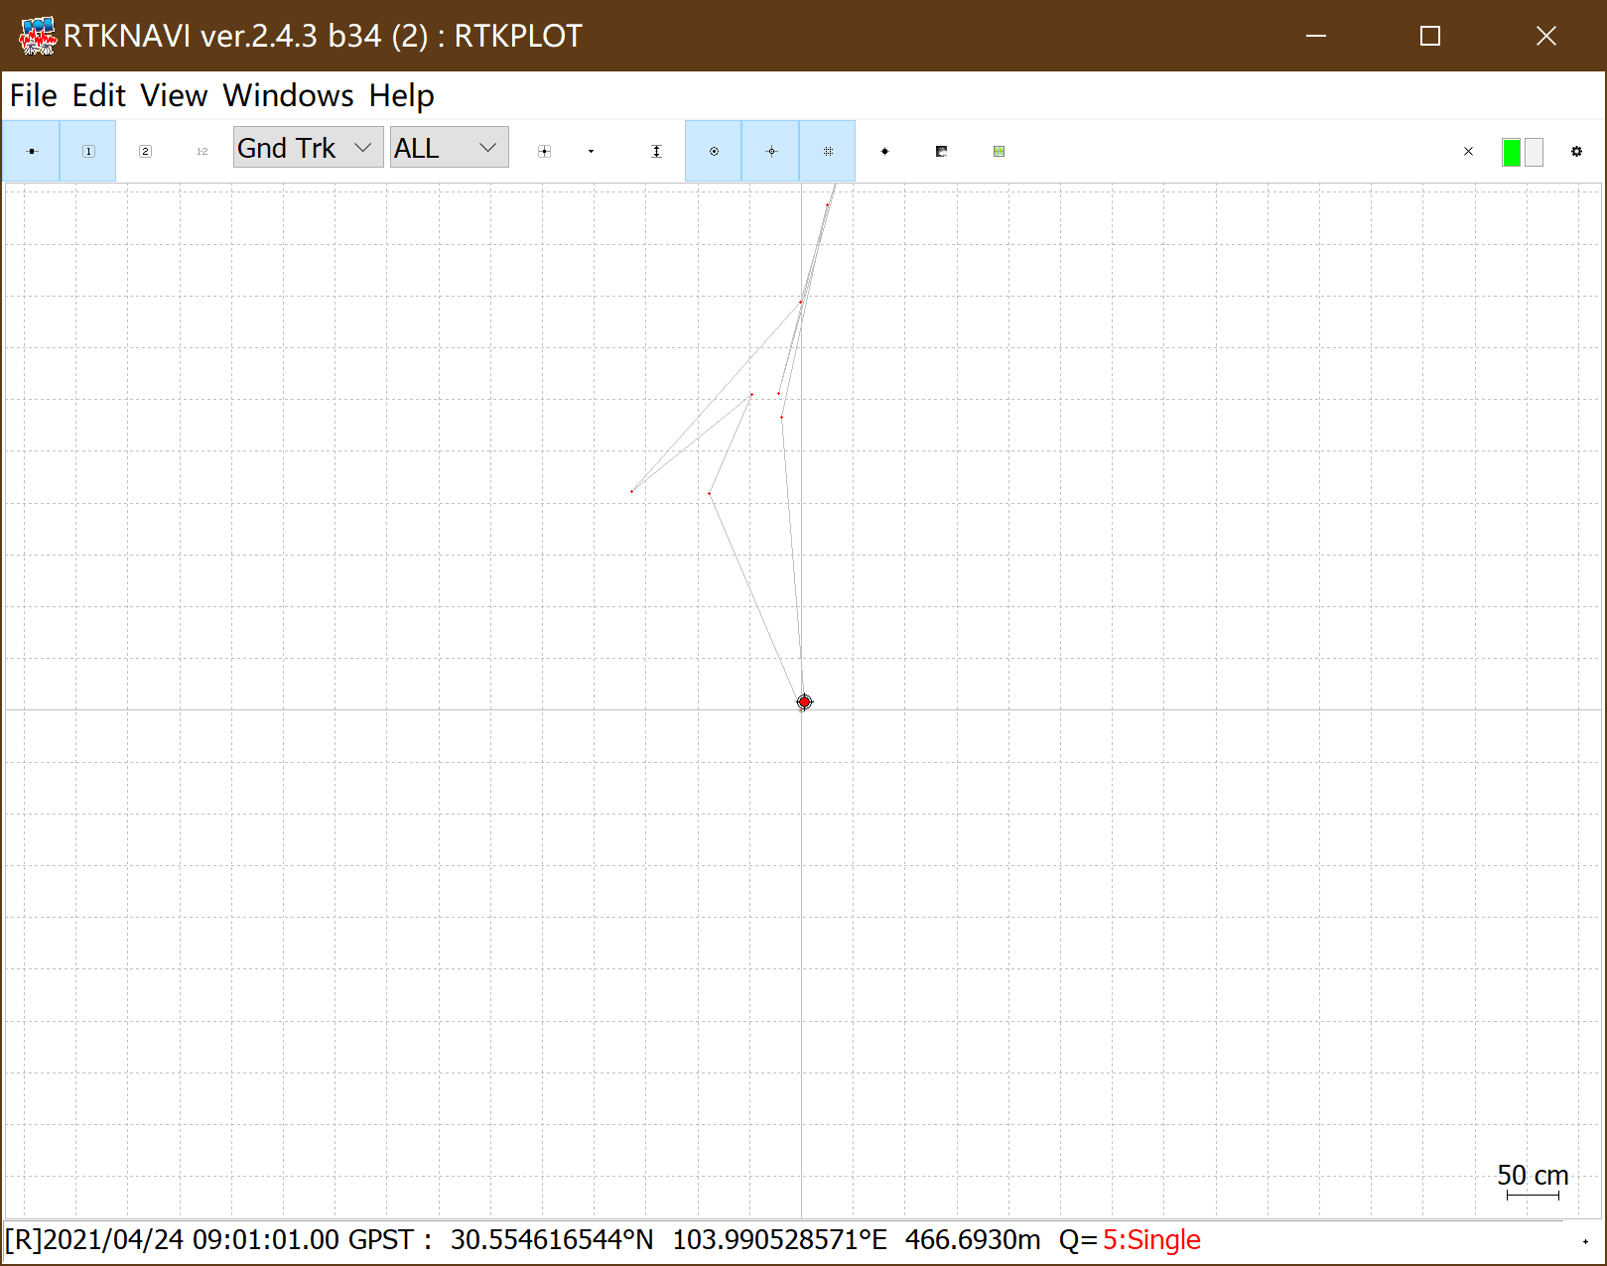
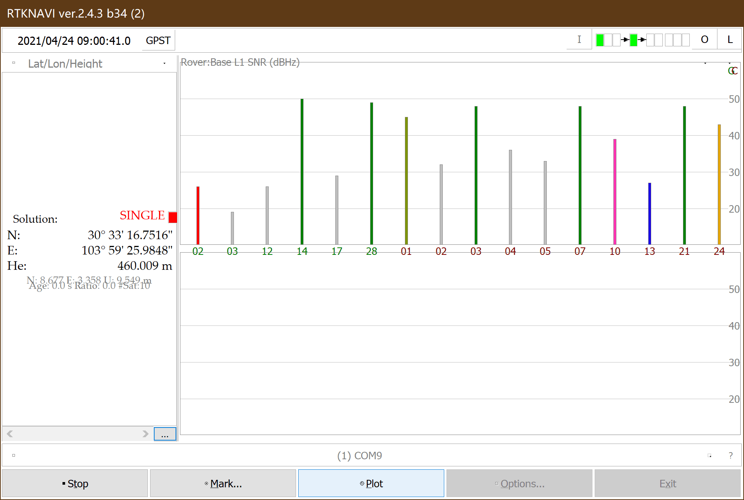
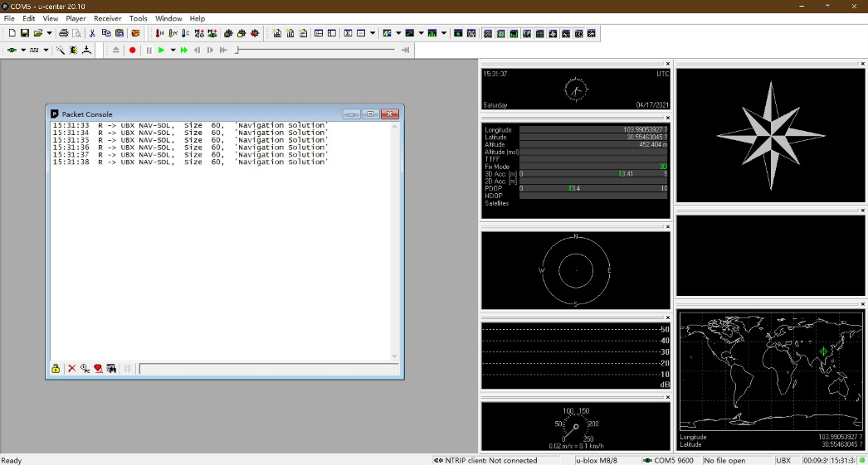
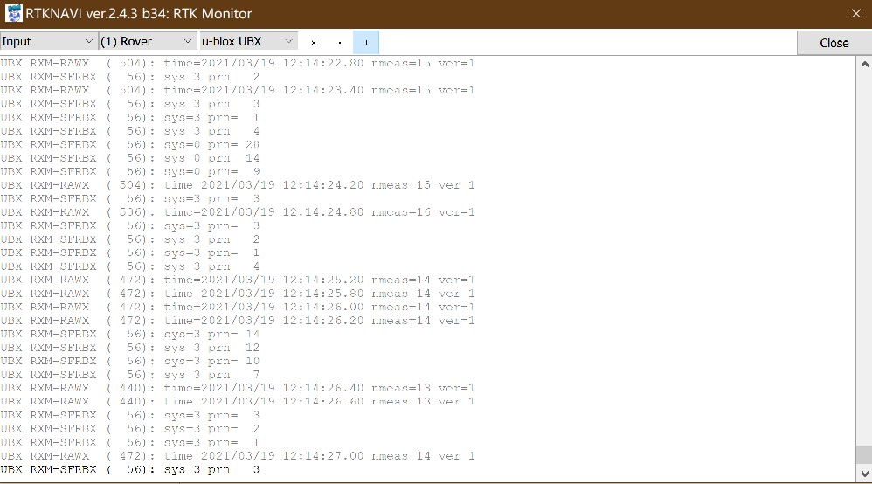
项目名称：基于RTK技术的机场设备定位及导航系统 负 责 人：王高远
支撑材料（续）
RTKLIB
软
件
使
用
数
据
记
录

Slide 5
项目名称：基于RTK技术的机场设备定位及导航系统 负 责 人：王高远
支撑材料（续）
下一步计划
阶段 | 时间 | 任务 | 结果
多流动站数据解算物体具体体积 | 2021.5 | （1）通过多个流动站定位数据解算出物体体积 （2）通过LORA网关和ESP32实现数据传输 （3）利用widora解算RTK数据 | （1）多个物体位置数据的同时跟踪与记录 （2）通过LORA实现基准站与流动站远距离数据传输
实际场景模拟测试与基准站位置设置 | 2021.6 | （1）采集具体某一机场的地面数据 （2）实现对物体的定位跟踪 （3）LORA服务器搭建 | （1）对机场物体位置的跟踪与数据的实时回传，在预期时间内收敛出RTK整数解。 （2）实现机场具体场景的应用
图形化界面设计和LORA服务器搭建 | 2021.7-2021.9 | （1）用户端图形化界面的编程设计 （2）服务器各项数据与用户端界面显示的协调 | （1）用户图形化界面的显示 （2）物体路径导航建议与各项错误预警

